Slide 1

CHÀO MỪNG CÁC EM
ĐẾN VỚI BUỔI HỌC HÔM NAY!

Slide 2




KHỞI ĐỘNG
Giả sử vận tốc v (tính bằng lít/giây) của luồng khí trong một chu kì hô hấp (tức là thời gian từ lúc bắt đầu của một nhịp thở đến khi bắt đầu của nhịp thở tiếp theo) của một người nào đó ở trạng thái nghỉ ngơi được cho bởi công thức: $v=0,85\frac{πt}{3}$ trong đó t là thời gian (tính bằng giây). Hãy tìm thời gian của một chu kì hô hấp đầy đủ và số chu kì hô hấp trong một phút của người đó.

Slide 3

CHƯƠNG I. HÀM SỐ LƯỢNG GIÁC VÀ PHƯƠNG TRÌNH LƯỢNG GIÁC
BÀI 3: HÀM SỐ LƯỢNG GIÁC

Slide 4



NỘI DUNG BÀI HỌC
1. Định nghĩa hàm số lượng giác
2. Hàm số chẵn, hàm số lẻ, hàm số tuần hoàn
3. Đồ thị và tính chất của hàm số $y=sin⁡x$
4. Đồ thị và tính chất của hàm số $y=cos⁡x$
5. Đồ thị và tính chất của hàm số $y=tan⁡x$
6. Đồ thị và tính chất của hàm số $y=cot⁡x$

Slide 5




1. ĐỊNH NGHĨA HÀM SỐ LƯỢNG GIÁC

Slide 6




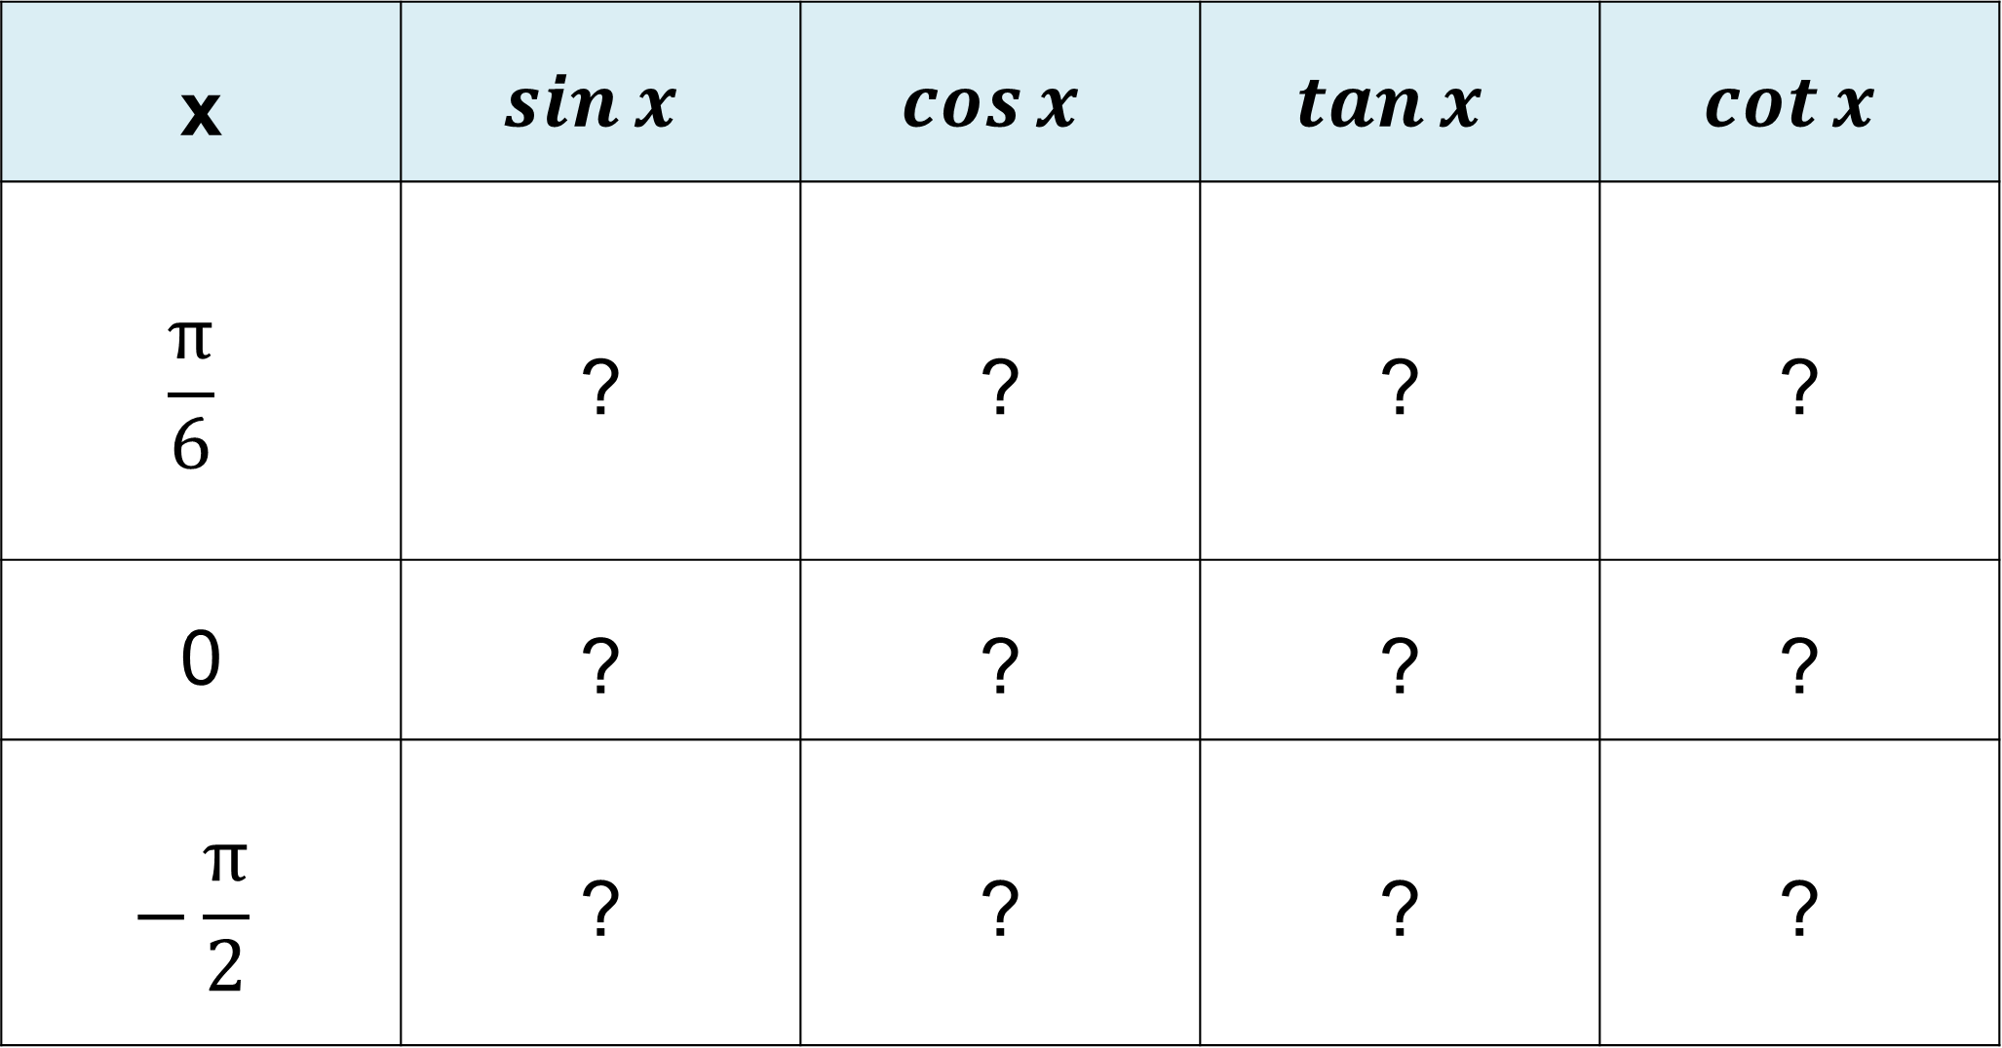



Hoàn thành bảng sau:
HĐ 1:
x | $$\sin{x}$$ | $$\cos{x}$$ | $$\tan{x}$$ | $$\cot{x}$$
$$\frac{π}{6}$$ | ? | ? | ? | ?
0 | ? | ? | ? | ?
$$−\frac{π}{2}$$ | ? | ? | ? | ?
$$\frac{\sqrt{3}}{3}$$
$$\frac{1}{2}$$
$$\frac{\sqrt{3}}{2}$$
$$\sqrt{3}$$
0
1
0
KXĐ
-1
0
KXĐ
0

Slide 7
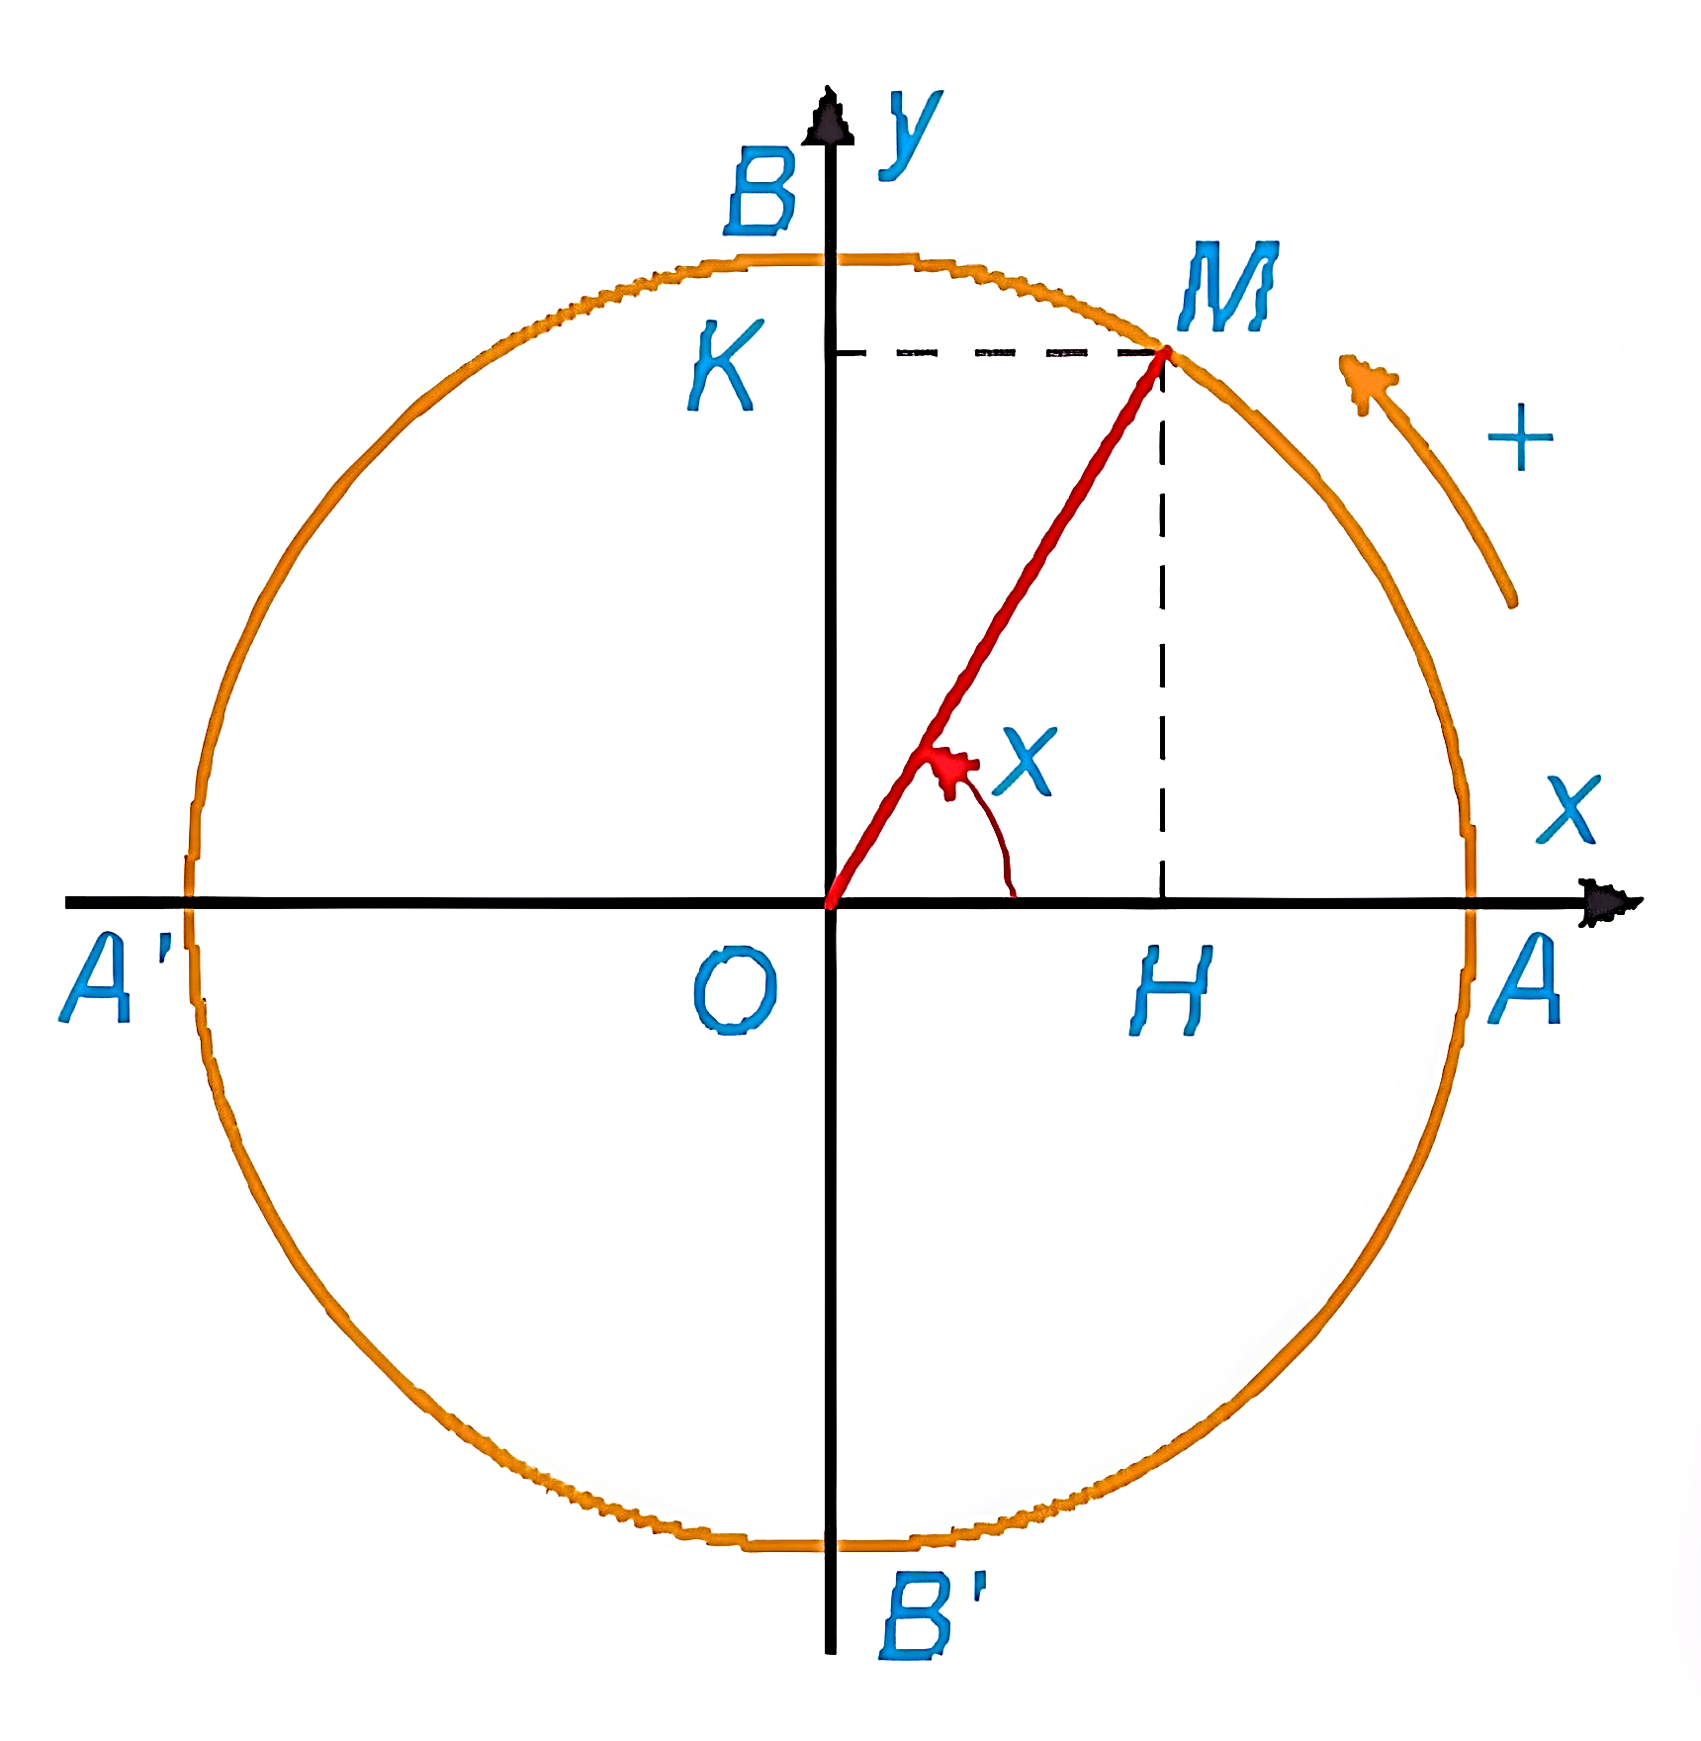



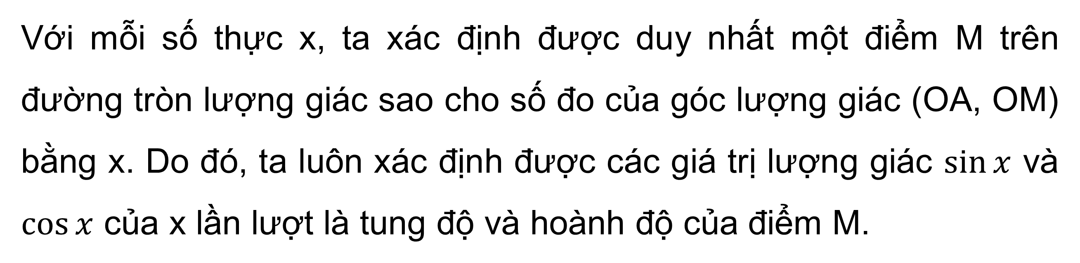

Với mỗi số thực x, ta xác định được duy nhất một điểm M trên đường tròn lượng giác sao cho số đo của góc lượng giác (OA, OM) bằng x. Do đó, ta luôn xác định được các giá trị lượng giác $\sin{x}$ và $\cos{x}$ của x lần lượt là tung độ và hoành độ của điểm M.
$$\tan{x}=\frac{\sin{x}}{\cos{x}}$$
Nếu $\cos{x}≠0$, ta định nghĩa
$$\cot{x}=\frac{\cos{x}}{\sin{x}}.$$
và nếu $\sin{x}≠0$ thì ta định nghĩa

Slide 8



Định nghĩa
Quy tắc đặt tương ứng mỗi số thực x với số thực $\sin{x}$ được gọi là hàm số sin, kí hiệu là $y=\sin{x}$.
Tập xác định của hàm số sin là $ℝ$.
Quy tắc đặt tương ứng mỗi số thực x với số thực $\cos{x}$ được gọi là hàm số côsin, kí hiệu là $y=\cos{x}$.
Tập xác định của hàm số côsin là $ℝ$.

Slide 9

Định nghĩa
Hàm số cho bởi công thức $y=\frac{\sin{x}}{\cos{x}}$ được gọi là hàm số tang, kí hiệu là $y=\tan{x}$.
Tập xác định của hàm số tang là $ℝ\backslash \left\{\frac{π}{2}+kπ | k∈ℤ\right\}$.
Hàm số cho bởi công thức $y=\frac{\cos{x}}{\sin{x}}$ được gọi là hàm số côtang, kí hiệu là $y=\cot{x}$.
Tập xác định của hàm số tang là $ℝ\backslash \left\{kπ | k∈ℤ\right\}$.

Slide 10









Ví dụ 1: (SGK – tr23)
$$y=\frac{1}{cos x}$$
Tìm tập xác định của hàm số
Giải
$$\frac{1}{cos x}$$
$$\frac{π}{2}+kπ \left(kεZ\right)$$
Biểu thức có nghĩa khi $cosx≠0$, tức là $x≠$
$$R\backslash \left\{\frac{π}{2}+kπ |kεZ\right\}$$
Vậy tập xác định của hàm số đã cho là

Slide 11






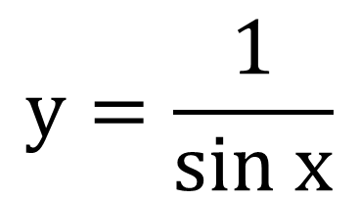
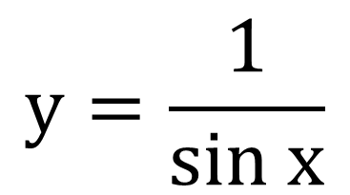
LUYỆN TẬP 1
$$y=\frac{1}{sin x}$$
Tìm tập xác định của hàm số
Giải
$$\frac{1}{sin x}$$
Biểu thức có nghĩa khi $\sin{x}≠0,$tức là:
$$x≠kπ \left(k∈Z\right)$$
$$y=\frac{1}{sin x}$$
Vậy tập xác định của hàm số là $ℝ\backslash \left\{kπ | k∈Z\right\}$.

Slide 12

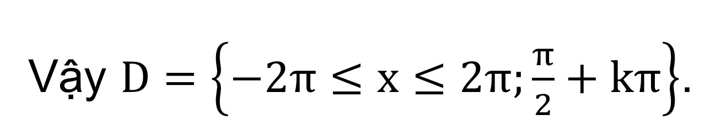
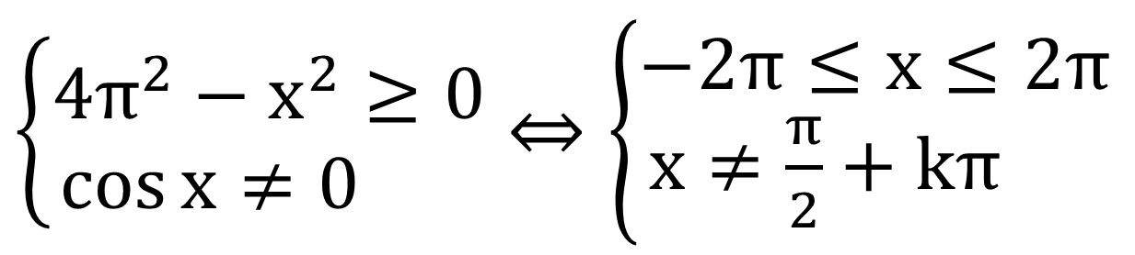

Câu hỏi mở rộng
$$y = f(x) = \frac{\sqrt{4π^{2}−x^{2}}}{cos x }$$
Tìm tập xác định của hàm số:
Giải
Điều kiện xác định của hàm số:
$\left\{\begin{aligned}4π^{2}−x^{2}≥0 \\ \cos{x}≠0 \end{aligned}\right.$ ⇔ $\left\{\begin{aligned}−2π≤x≤2π \\ x≠\frac{π}{2}+kπ \end{aligned}\right.$
Vậy $D=\left\{−2π≤x≤2π;\frac{π}{2}+kπ\right\}$.

Slide 13
2. HÀM SỐ CHẴN, HÀM SỐ LẺ, HÀM SỐ TUẦN HOÀN

Slide 14

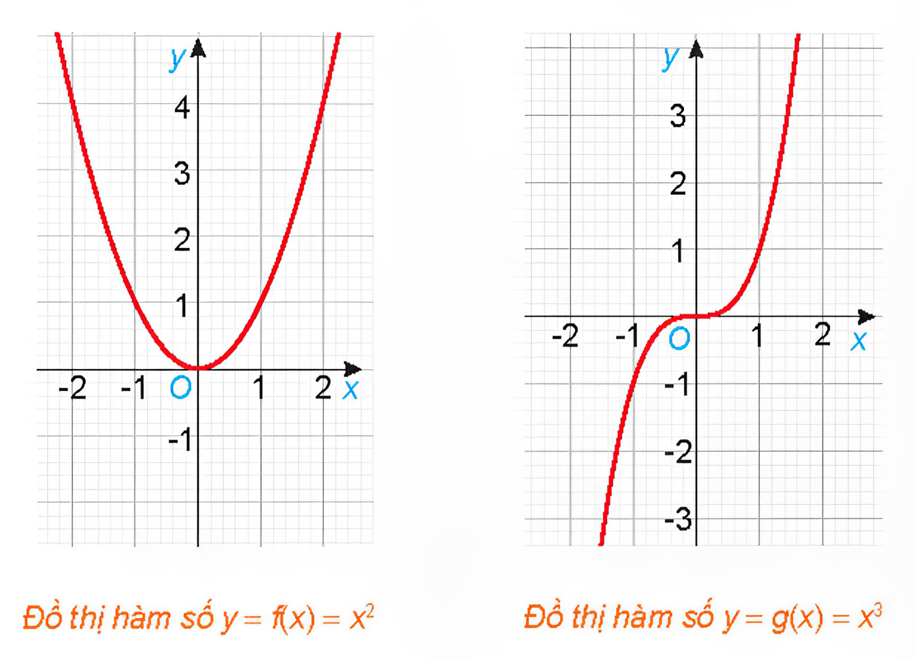
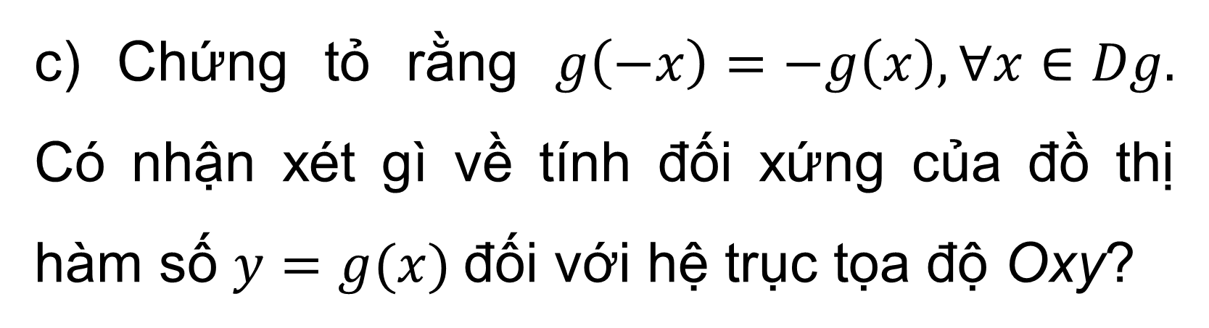
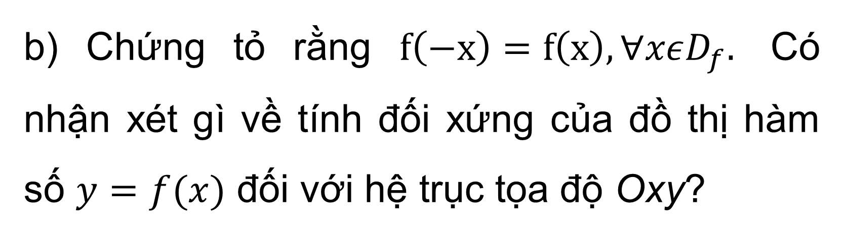
a) Hàm số chẵn, hàm số lẻ
HĐ 2:
Cho hai hàm số ${f\left(x\right)=x}^{2}$ và ${g\left(x\right)=x}^{3}$, với các đồ thị như hình dưới đây.
a) Tìm các tập xác định $D_{f}, D_{g}$ của các hàm số $f\left(x\right)$ và $g\left(x\right)$.
b) Chứng tỏ rằng $f\left(−x\right)=f\left(x\right), ∀xεD_{f}.$ Có nhận xét gì về tính đối xứng của đồ thị hàm số $y=f(x)$ đối với hệ trục tọa độ Oxy?
c) Chứng tỏ rằng $g\left(−x\right)=−g\left(x\right),∀x∈Dg.$ Có nhận xét gì về tính đối xứng của đồ thị hàm số $y=g(x)$đối với hệ trục tọa độ Oxy?

Slide 15
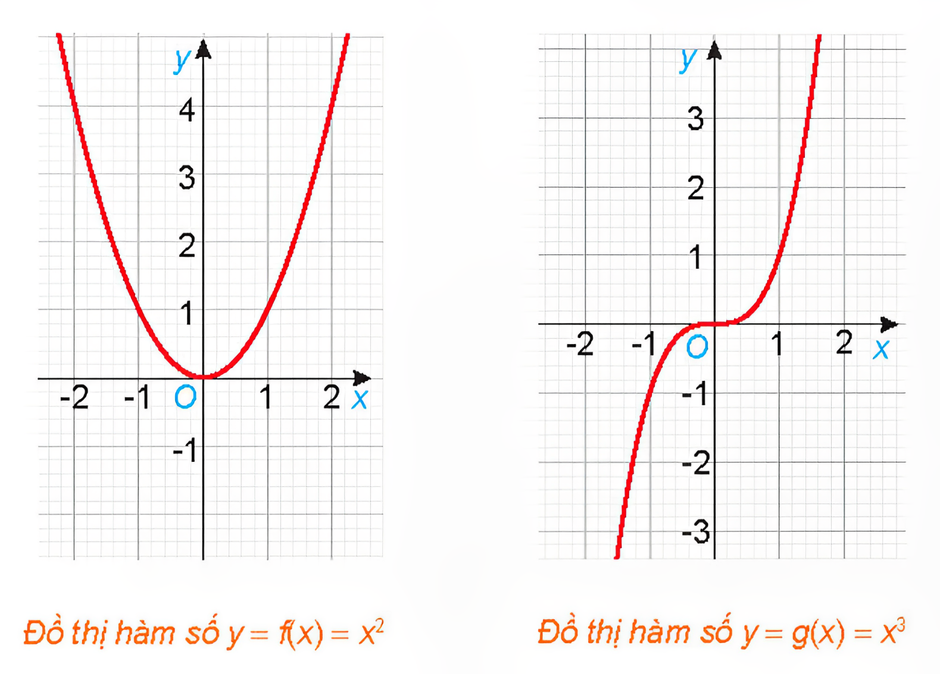
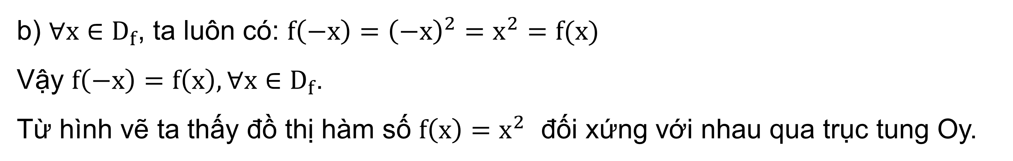
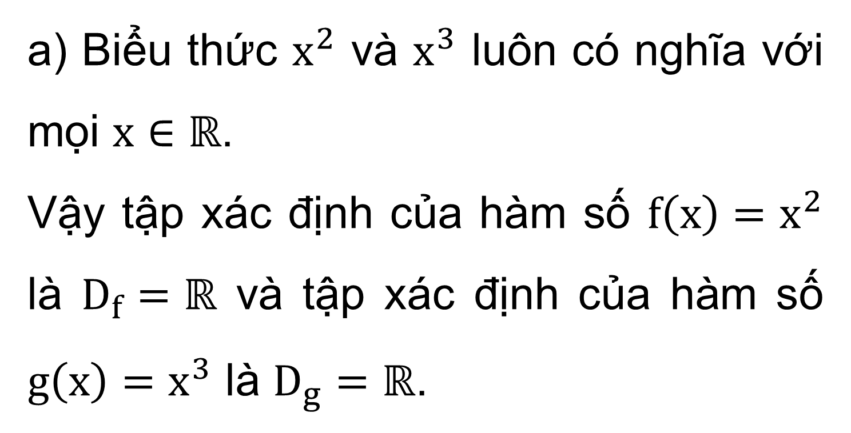
Giải
a) Biểu thức $x^{2}$ và $x^{3}$ luôn có nghĩa với mọi $x∈ℝ$.
Vậy tập xác định của hàm số $f\left(x\right)=x^{2}$ là $D_{f}=ℝ$ và tập xác định của hàm số $g\left(x\right)=x^{3}$ là $D_{g}=ℝ$.
b) $∀x∈D_{f}$, ta luôn có: $f\left(−x\right)={\left(−x\right)}^{2}=x^{2}=f(x)$
Vậy $f\left(−x\right)=f\left(x\right), ∀x∈D_{f}$.
Từ hình vẽ ta thấy đồ thị hàm số $f\left(x\right)=x^{2}$ đối xứng với nhau qua trục tung Oy.

Slide 16

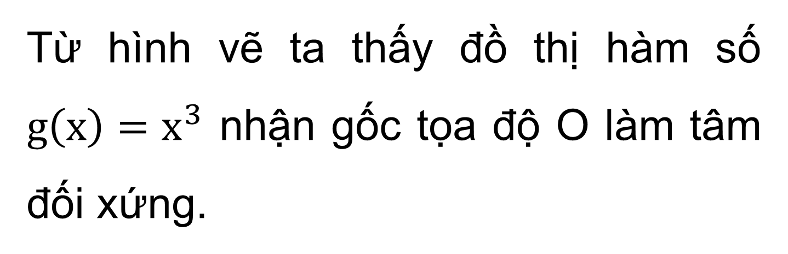
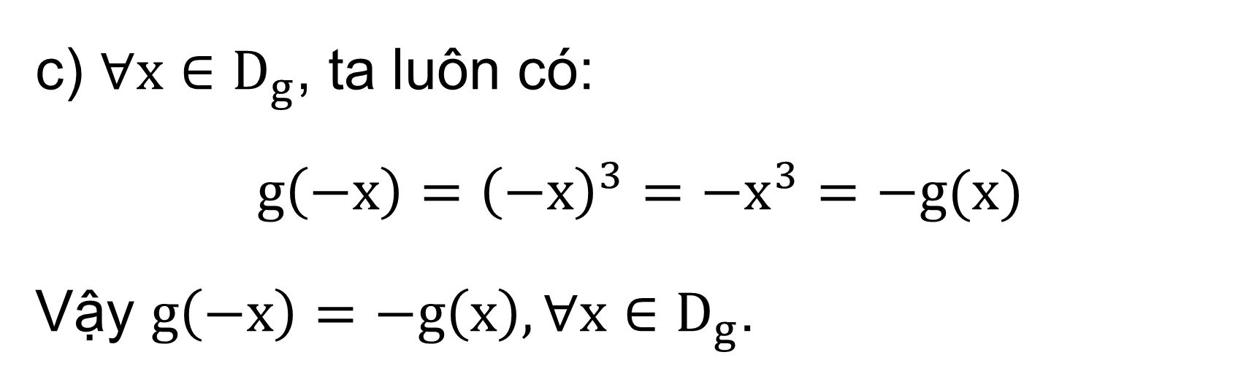
Giải
c) $∀x∈D_{g}$, ta luôn có:
$g\left(−x\right)={\left(−x\right)}^{3}=−x^{3}=−g(x)$
Vậy $g\left(−x\right)=−g\left(x\right), ∀x∈D_{g}$.
Từ hình vẽ ta thấy đồ thị hàm số $g\left(x\right)=x^{3}$ nhận gốc tọa độ O làm tâm đối xứng.

Slide 17


Định nghĩa
Cho hàm số $y=f(x)$ có tập xác định là D.
Hàm số $f(x)$ được gọi là hàm số chẵn nếu $∀x∈D$ thì $−x∈D$ và $f\left(−x\right)=f(x)$.
Đồ thị của một hàm số chẵn nhận trục tung là trục đối xứng.
Hàm số $f(x)$ được gọi là hàm số lẻ nếu $∀x∈D$ thì $−x∈D$ và $f\left(−x\right)=−f(x)$.
Đồ thị của một hàm số lẻ nhận gốc tọa độ là tâm đối xứng.

Slide 18



NHẬN XÉT
Để vẽ đồ thị của một hàm số chẵn (tương ứng, lẻ), ta chỉ cần vẽ phần đồ thị của hàm số với những x dương, sau đó lấy đối xứng phần đồ thị đã vẽ qua trục tung (tương ứng, qua gốc tọa độ), ta sẽ được đồ thị của hàm số đã cho.

Slide 19

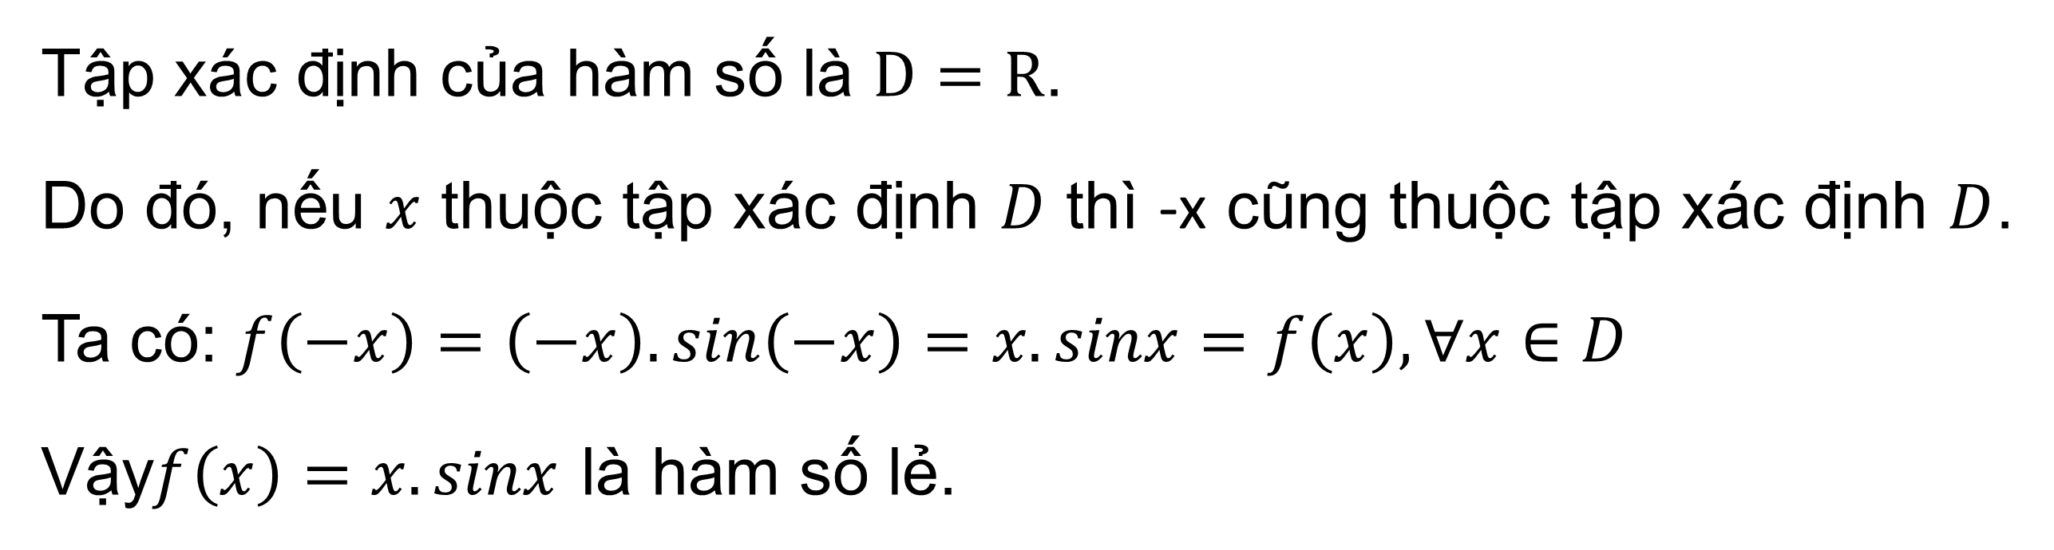
Ví dụ 2: (SGK – tr24)
Xét tính chẵn, lẻ của hàm số $f\left(x\right)=x.sinx$
Giải
Tập xác định của hàm số là $D=R$.
Do đó, nếu $x$ thuộc tập xác định $D$ thì -x cũng thuộc tập xác định $D$.
Ta có: $f\left(−x\right)=\left(−x\right).sin\left(−x\right)=x.sinx=f\left(x\right), ∀x∈D$
Vậy$f\left(x\right)=x.sinx$ là hàm số lẻ.

Slide 20
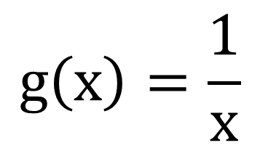

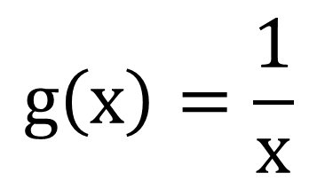

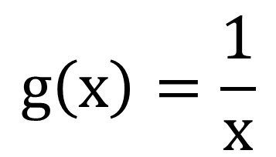
LUYỆN TẬP 2
$$g\left(x\right)=\frac{1}{x}$$
Xét tính chẵn, lẻ của hàm số
Giải
$$\frac{1}{x}$$
Biểu thức có nghĩa khi $x≠0$.
$$g\left(x\right)=\frac{1}{x}$$
Suy ra tập xác định của hàm số là $D=ℝ\backslash \left\{0\right\}$.
Do đó, nếu x thuộc tập xác định D thì $−x$ cũng thuộc tập xác định D.
Ta có:
$$g\left(−x\right)=\frac{1}{−x}=−\frac{1}{x}=−g\left(x\right), ∀x∈D$$
$$g\left(x\right)=\frac{1}{x}$$
Vậy là hàm số lẻ.

Slide 21


Câu hỏi mở rộng
Xét tính chẵn lẻ của hàm số: $f\left(x\right)=cos \sqrt{x^{2}−16}$
Giải
TXĐ: $D=\left(−∞; −4\right]∪\left[4; +∞\right)$
$∀\left(−∞;\backslash 4\right]∪\left[4; +∞\right)→$ $\left[\left.\begin{aligned}x∈\left(−∞; −4\right] \\ \\ x∈\left[4; +∞\right)\end{aligned}\right.\right.$ $⇒\left[\left.\begin{aligned}−x∈\left[4; +∞\right) \\ \\ −x∈\left(−∞; −4\right]\end{aligned}\right.\right.$ $⇒−x∈D$
Xét $f\left(−x\right)=\cos{\sqrt{{\left(−x\right)}^{2}−16}}$ $=\cos{\sqrt{x^{2}−16}}=f(x)$
Vậy $f(x)$ là hàm số chẵn

Slide 22


b) Hàm số tuần hoàn
HĐ 3:
Giải
So sánh:
a) $\sin{(x+2π)}$ và $\sin{x}$
b) $\cos\left(x+2π\right)$ và $\cos{x}$
c) $\tan{(x+π)}$ và $\tan{x}$
d) $\cot\left(x+π\right)$ và $\cot{x}$
a) Ta có: $\sin{(x+2π)}=\sin\left[π+\left(x+π\right)\right]$
$=−\sin\left(x+π\right)=−\left(−\sin{x}\right)=\sin{x}$
Vậy $\sin\left(x+2π\right)=\sin{x}$.
b) Ta có: $\cos\left(x+2π\right)=\cos\left[π+\left(x+π\right)\right]$
$$=−\cos\left(x+π\right)=−\left(−\cos{x}\right)=\cos{x}$$
Vậy $\cos\left(x+2π\right)=\cos{x}$.

Slide 23

b) Hàm số tuần hoàn
HĐ 3:
Giải
So sánh:
a) $\sin{(x+2π)}$ và $\sin{x}$
b) $\cos\left(x+2π\right)$ và $\cos{x}$
c) $\tan{(x+π)}$ và $\tan{x}$
d) $\cot\left(x+π\right)$ và $\cot{x}$
c) Ta có: $\tan\left(x+π\right)=\tan\left(π+x\right)=\tan{x}$
Vậy $\tan{(x+π)}=\tan{x}$.
d) Ta có: $\cot{(x+π)}=\cot\left(π+x\right)=\cot{x}$
Vậy $\cot\left(x+π\right)=\cot{x}$.

Slide 24

Định nghĩa
Hàm số $y=f(x)$ có tập xác định D được gọi là hàm số tuần hoàn nếu tồn tại số $T≠0$ sao cho với mọi $x∈D$ ta có:
i) $x+T∈D$ và $x−T∈D$
ii) $f\left(x+T\right)=f(x)$
Số T dương nhỏ nhất thỏa mãn các điều kiện trên (nếu có) được gọi là chu kì của hàm số tuần hoàn đó.

Slide 25




CÂU HỎI
Hàm số hằng $f\left(x\right)=c$ (c là hằng số) có phải là hàm số tuần hoàn không? Nếu hàm số tuần hoàn thì nó có chu kì không?
Giải
Hàm số hằng $f\left(x\right)=c$ (c là hằng số) có tập xác định $D=ℝ$
Với T là số dương bất kì và với $∀x∈D$, ta luôn có:
+) $x+T∈D$ và $x−T∈D$
+) $f\left(x+T\right)=c=f(x)$ (vì f(x) là hàm số hằng nên với mọi x thì giá trị của hàm số đều có giá trị bằng c).
Vậy hàm số hằng f(x) = c (c là hằng số) là hàm số tuần hoàn với chu kì là một số dương bất kì.

Slide 26

NHẬN XÉT
a) Các hàm số $y=\sin{x}$ và $y=\cos{x}$ tuần hoàn với chu kì $2π$. Các hàm số $y=\tan{x}$và $y=\cot{x}$ tuần hoàn với chu kì $π$.
b) Để vẽ đồ thị của một hàm số tuần hoàn với chu kì T, ta chỉ cần vẽ đồ thị của hàm số này trên đoạn [a; a + T ], sau đó dịch chuyển song song với trục hoành phần đồ thị đã vẽ sang phải và sang trái các đoạn có độ dài lần lượt là T, 2T, 3T, ... ta được toàn bộ đồ thị của hàm số.

Slide 27

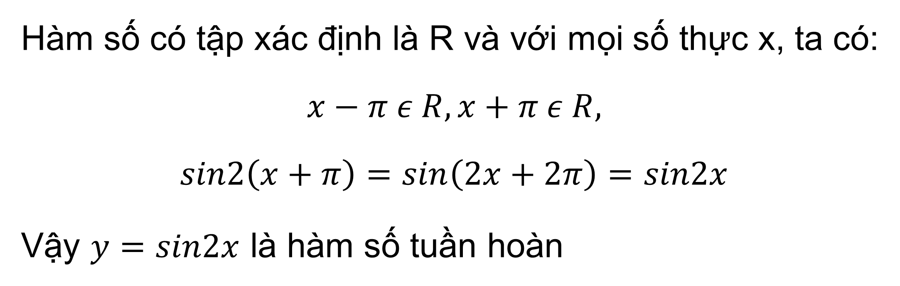
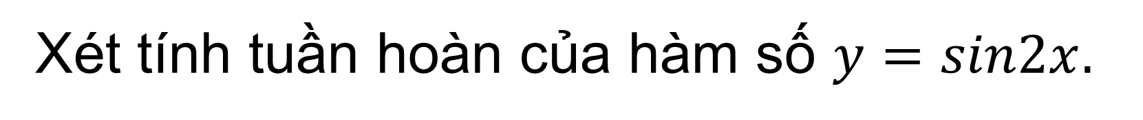
Ví dụ 3: (SGK – tr25)
Xét tính tuần hoàn của hàm số $y=sin2x.$
Giải
Hàm số có tập xác định là R và với mọi số thực x, ta có:
$$x−π ε R,x+π ε R,$$
$$sin2\left(x+π\right)=sin\left(2x+2π\right)=sin2x$$
Vậy $y=sin2x$ là hàm số tuần hoàn

Slide 28


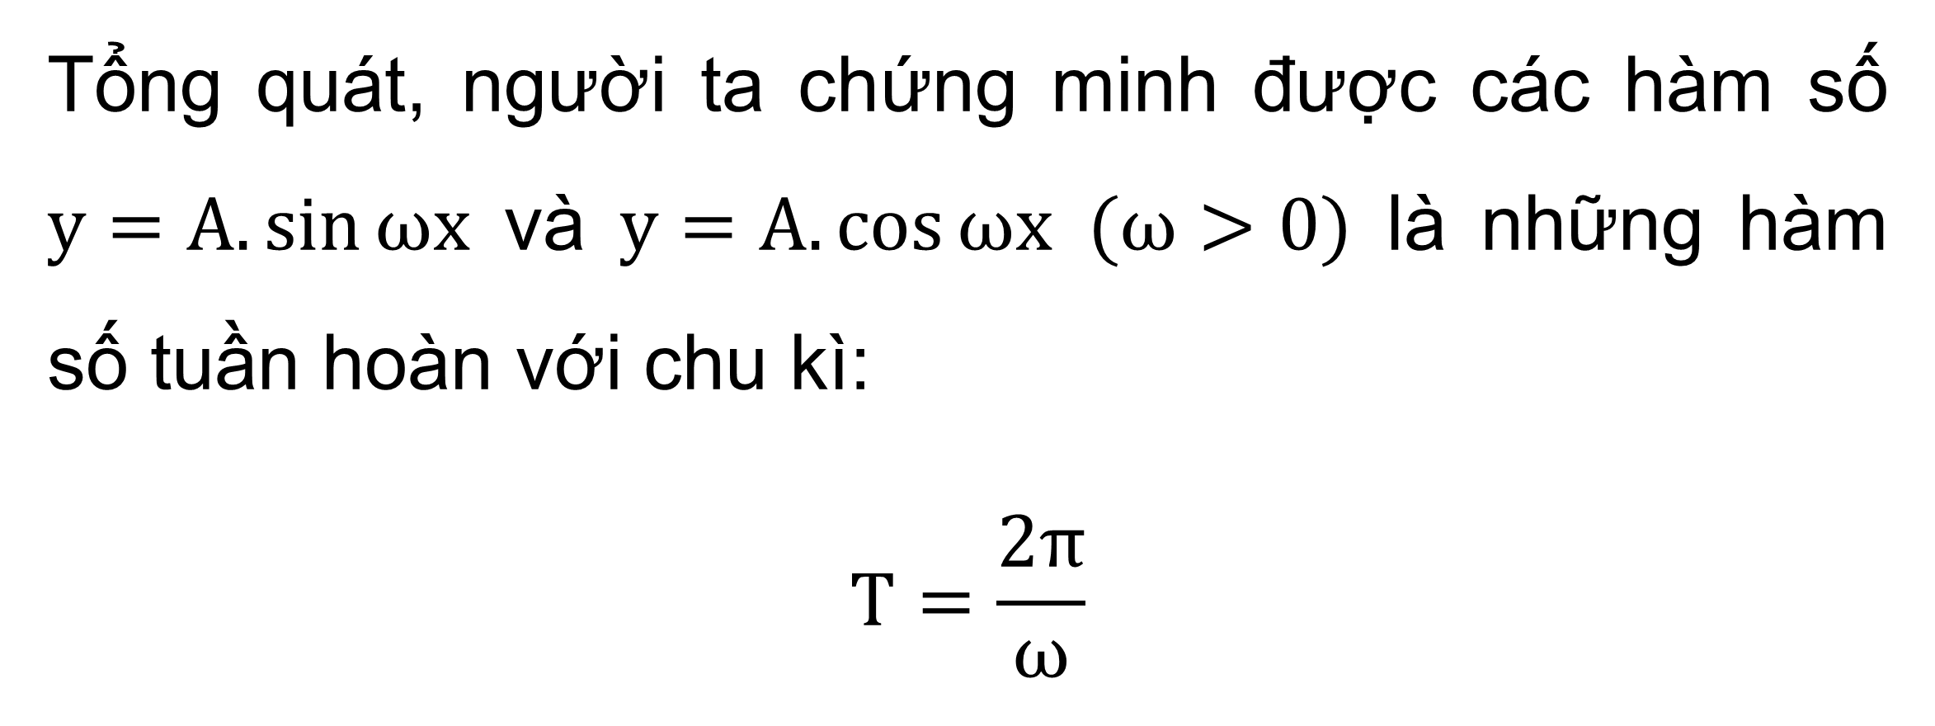
CHÚ Ý
Tổng quát, người ta chứng minh được các hàm số $y=A.\sin{ωx}$ và $y=A.\cos{ωx}$ $(ω>0)$ là những hàm số tuần hoàn với chu kì:
$$T=\frac{2π}{ω}$$

Slide 29
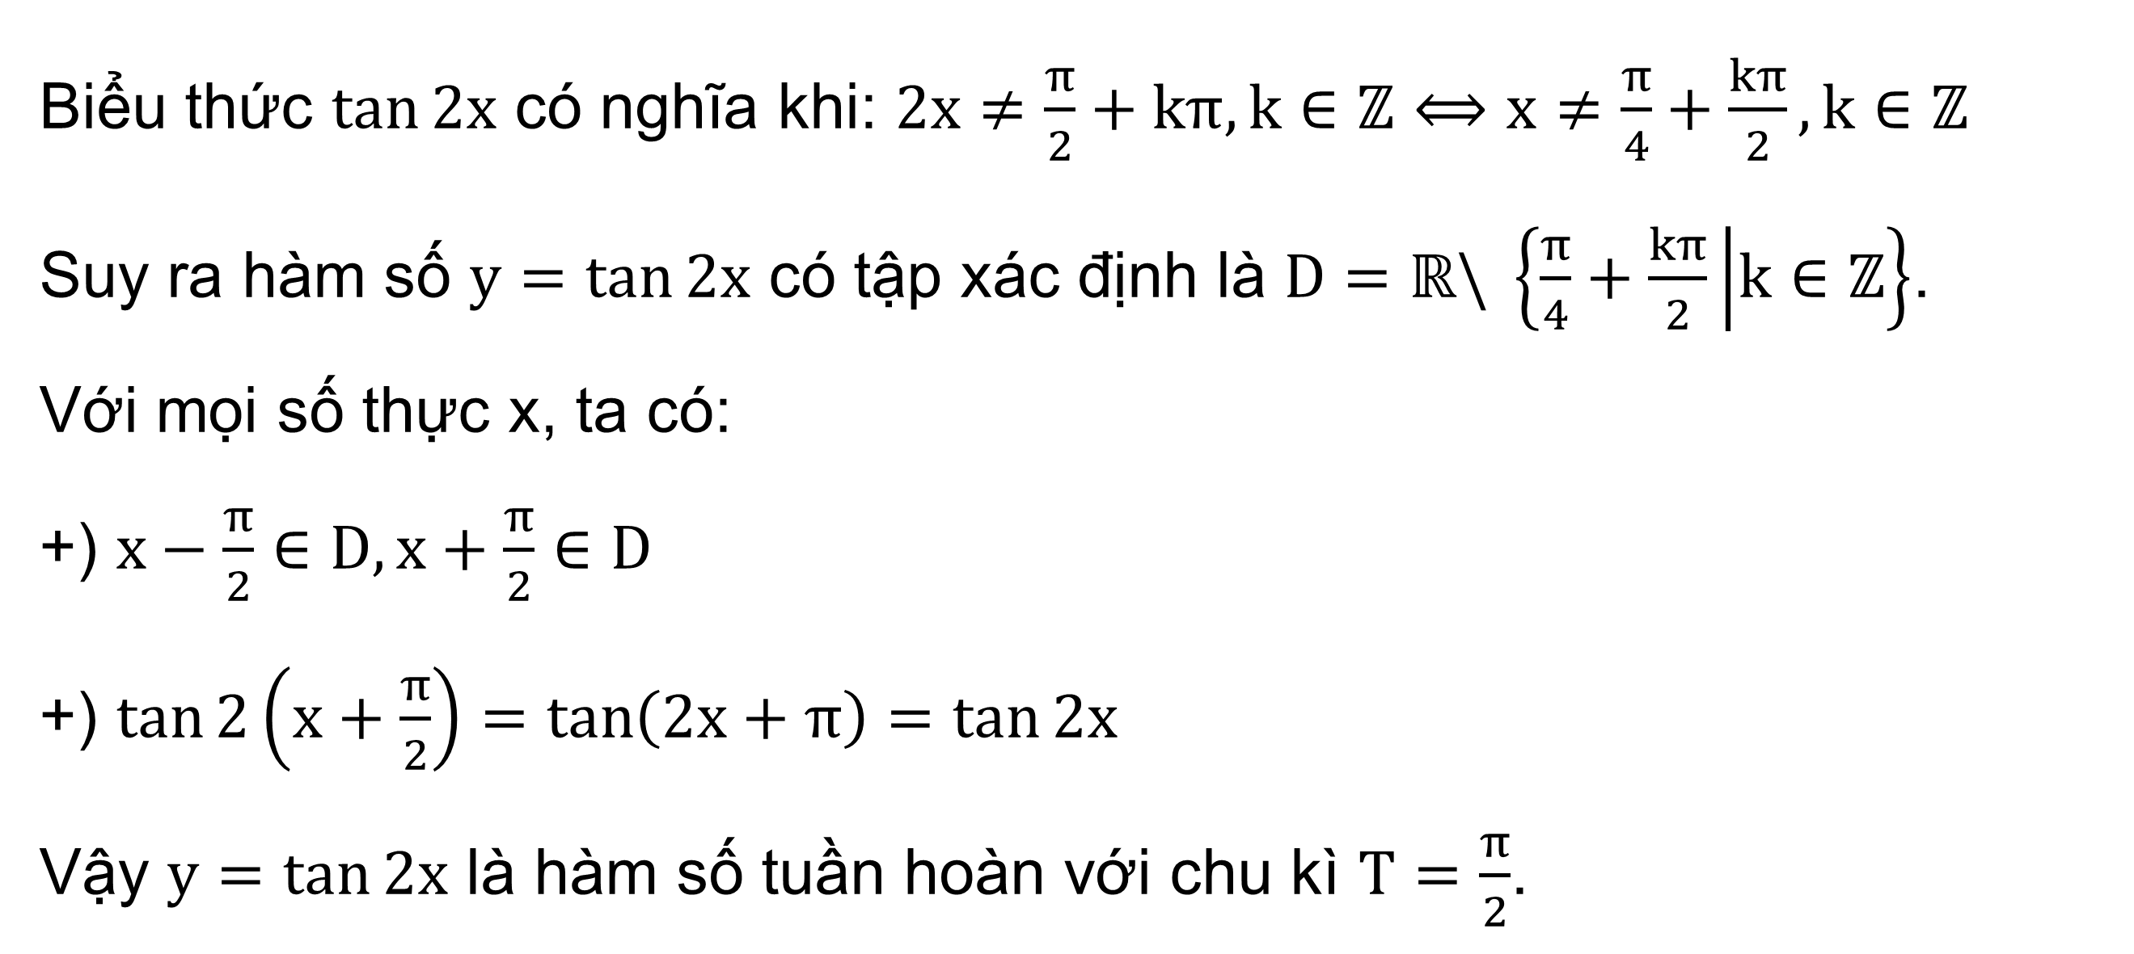
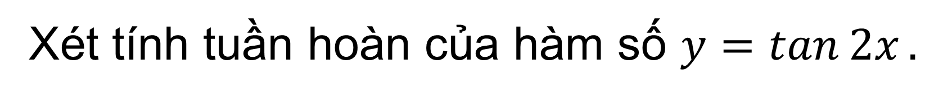
LUYỆN TẬP 3
Xét tính tuần hoàn của hàm số $y=\tan{2x}.$
Giải
Biểu thức $\tan{2x}$ có nghĩa khi: $2x≠\frac{π}{2}+kπ, k∈ℤ$ $⟺x≠\frac{π}{4}+\frac{kπ}{2}, k∈ℤ$
Suy ra hàm số $y=\tan{2x}$ có tập xác định là $D=ℝ\backslash \left\{\frac{π}{4}+\frac{kπ}{2} | k∈ℤ\right\}$.
Với mọi số thực x, ta có:
+) $x−\frac{π}{2}∈D, x+\frac{π}{2}∈D$
+) $\tan{2\left(x+\frac{π}{2}\right)}=\tan\left(2x+π\right)=\tan{2x}$
Vậy $y=\tan{2x}$ là hàm số tuần hoàn với chu kì $T=\frac{π}{2}$.

Slide 30

3. ĐỒ THỊ VÀ TÍNH CHẤT CỦA HÀM SỐ $y =sin x$

Slide 31

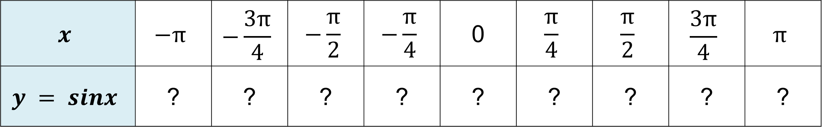
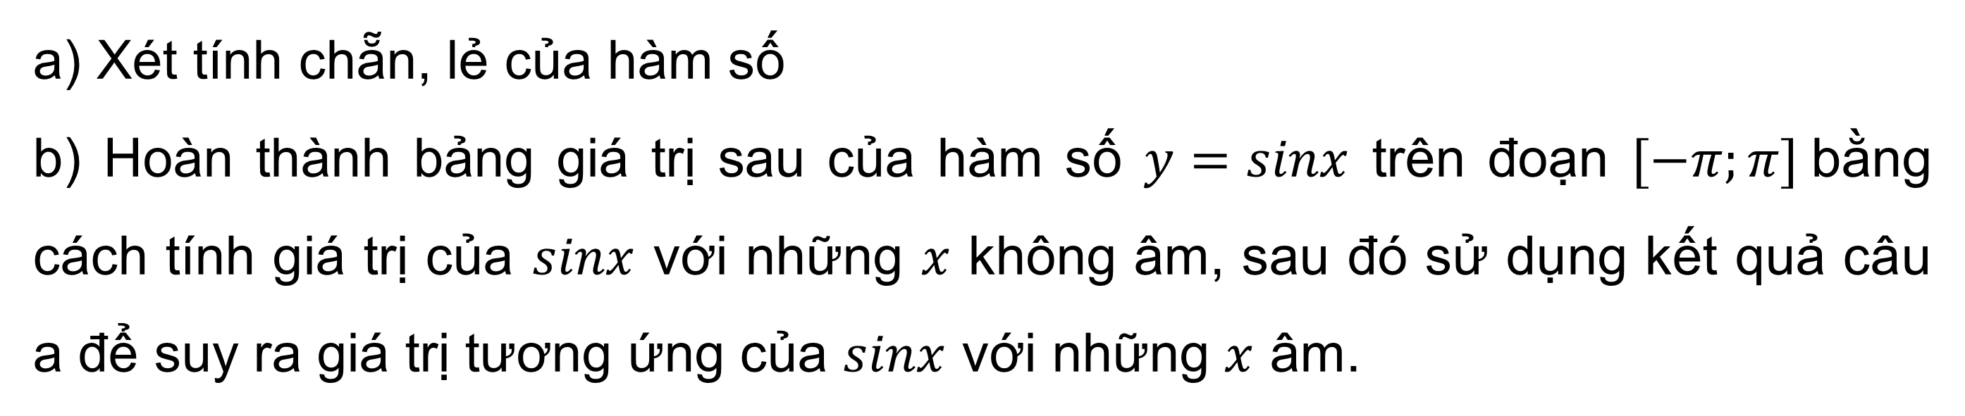
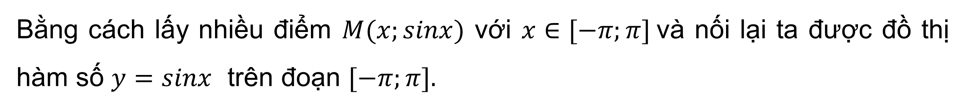
Cho hàm số $y=sinx$
HĐ 4:
a) Xét tính chẵn, lẻ của hàm số
b) Hoàn thành bảng giá trị sau của hàm số $y=sinx$ trên đoạn $[−π;π]$bằng cách tính giá trị của $sinx$ với những $x$ không âm, sau đó sử dụng kết quả câu a để suy ra giá trị tương ứng của $sinx$ với những $x$ âm.
$$x$$ | $$−π$$ | $$−\frac{3π}{4}$$ | $$−\frac{π}{2}$$ | $$−\frac{π}{4}$$ | 0 | $$\frac{π}{4}$$ | $$\frac{π}{2}$$ | $$\frac{3π}{4}$$ | $$π$$
$$y = sinx$$ | ? | ? | ? | ? | ? | ? | ? | ? | ?
Bằng cách lấy nhiều điểm $M(x;sinx)$ với $x∈[−π;π]$và nối lại ta được đồ thị hàm số $y=sinx$ trên đoạn $[−π;π].$

Slide 32
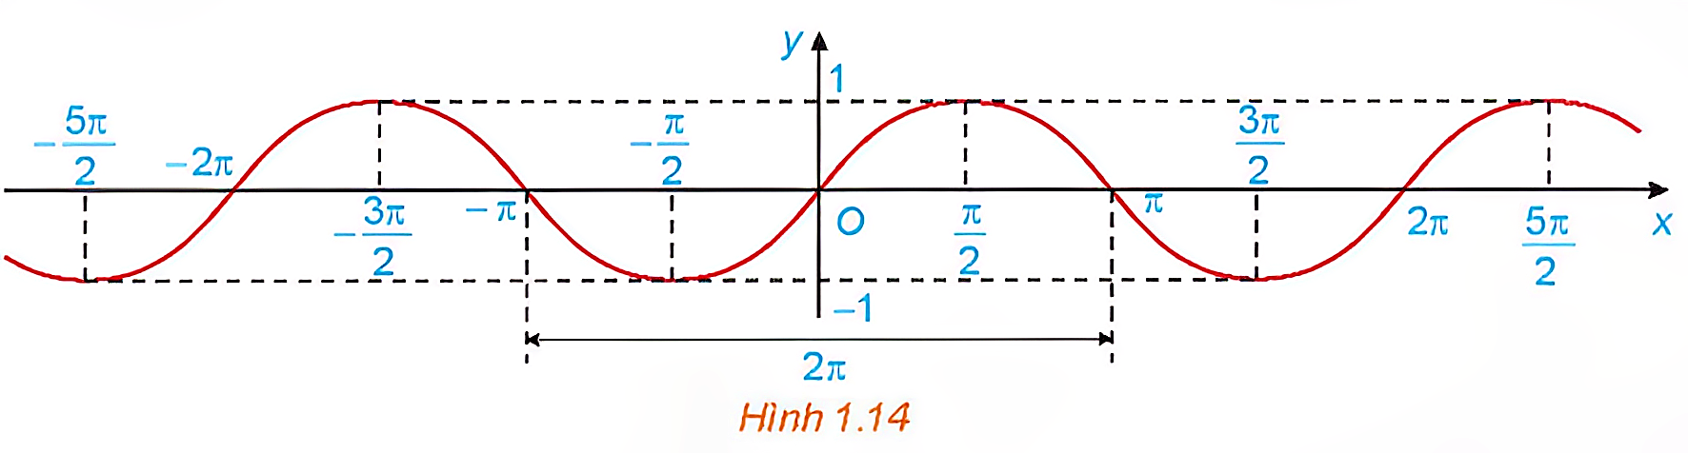
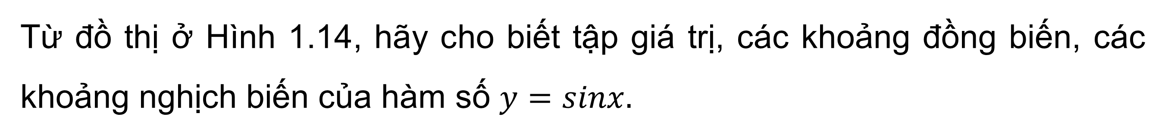

Cho hàm số $y=sinx$
HĐ 4:
c) Bằng cách làm tương tự câu b cho các đoạn khác có độ dài bằng chu kỳ
$T=2π$, ta được đồ thị của hàm số $y=sinx$ như hình dưới đây.
Từ đồ thị ở Hình 1.14, hãy cho biết tập giá trị, các khoảng đồng biến, các khoảng nghịch biến của hàm số $y=sinx.$

Slide 33


Giải
a) Hàm số $y=f\left(x\right)=\sin{x}$ có tập xác định là $D=ℝ$.
Do đó, nếu $x∈D$ thì $−x∈D$
Ta có: $f\left(−x\right)=\sin\left(−x\right)=−\sin{x}=−f\left(x\right), ∀x∈D$
Vậy $y=\sin{x}$ là hàm số lẻ.
b) Ta có: $\sin{0}=0; \sin{\frac{π}{4}}=\frac{\sqrt{2}}{2};\sin{\frac{π}{2}}=1;\sin{\frac{3π}{4}}=\frac{\sqrt{2}}{2};\sin{π}=0$
Vì $y=\sin{x}$ là hàm số lẻ nên:
$\sin\left(−\frac{π}{4}\right)=−\sin{\frac{π}{4}}=−\frac{\sqrt{2}}{2}$; $\sin\left(−\frac{π}{2}\right)=−\sin{\frac{π}{2}}=−1$;
$\sin\left(−\frac{3π}{4}\right)=−\sin{\frac{3π}{4}}=−\frac{\sqrt{2}}{2}$; $\sin\left(−π\right)=−\sin{π}=0$.

Slide 34







Giải
Vậy ta hoàn thành được bảng như sau:
$$x$$ | $$−π$$ | $$−\frac{3π}{4}$$ | $$−\frac{π}{2}$$ | $$−\frac{π}{4}$$ | 0 | $$\frac{π}{4}$$ | $$\frac{π}{2}$$ | $$\frac{3π}{4}$$ | $$π$$
$$y = sinx$$ | ? | ? | ? | ? | ? | ? | ? | ? | ?
$$−\frac{\sqrt{2}}{2}$$
$$−\frac{\sqrt{2}}{2}$$
$$\frac{\sqrt{2}}{2}$$
$$\frac{\sqrt{2}}{2}$$
0
$$−1$$
0
$$1$$
0

Slide 35

Giải
c)
Từ đồ thị trên, ta thấy hàm số $y=sinx$ có tập xác định là $R$, tập giá trị là $[−1;1]$và đồng biến trên mỗi khoảng $(−\frac{π}{2}+k2π;\frac{π}{2}+k2π)$ và nghịch biến trên mỗi khoảng $(\frac{π}{2}+k2π; \frac{3π}{2}+k2π),k∈Z.$

Slide 36


KẾT LUẬN
Hàm số $y=\sin{x}$:
Có tập xác định là $ℝ$ và tập giá trị là $\left[−1;1\right]$.
Là hàm số lẻ và tuần hoàn với chu kì $2π$.
Đồng biến trên mỗi khoảng: $\left(−\frac{π}{2}+k2π;\frac{π}{2}+k2π\right),k∈ℤ$
Nghịch biến trên mỗi khoảng: $\left(\frac{π}{2}+k2π;\frac{3π}{2}+k2π\right), k∈ℤ$
Có đồ thị đối xứng qua gốc tọa độ và gọi là một đường hình sin.

Slide 37



Ví dụ 4: (SGK – tr26)
Sử dụng đồ thị ở Hình 1.14, hãy xác định các giá trị của $x$ trên đoạn $\left[−\frac{π}{2};\frac{3π}{2}\right]$ để hàm số $y = sinx$:
a) Nhận giá trị bằng 0; b) Nhận giá trị dương.
Giải
a) Từ đồ thị ta suy ra trên đoạn $\left[−\frac{π}{2};\frac{3π}{2}\right]$, $y=0$ khi $x=0, x=π$
b) Hàm số nhận giá trị dương ứng với phần đồ thị nằm trên trục hoành. Từ đồ thị ta suy ra trên đoạn $\left[−\frac{π}{2};\frac{3π}{2}\right]$, thì $y>0$ khi $xε\left(0; π\right).$

Slide 38



LUYỆN TẬP 4
Tìm tập giá trị của hàm số $y=2sinx$
Giải
Ta có: $−1≤\sin{x}≤1$ với $∀x∈ℝ$.
Suy ra $2.\left(−1\right)≤2\sin{x}≤2$.1; hay:
$−2≤2\sin{x}≤2$ với $∀x∈ℝ$.
Vậy hàm số $y=2\sin{x}$ có tập giá trị là $\left[−2;2\right]$.

Slide 39



VẬN DỤNG 1
Xét tình huống mở đầu.
a) Giải bài toán ở tình huống mở đầu.
Giải
Thời gian của một chu kì hô hấp đầy đủ chính là một chu kì tuần hoàn của hàm v(t) và là: $T=\frac{2π}{\frac{π}{3}}=6$ (giây).
Ta có: 1 phút = 60 giây.
Do đó, số chu kì hô hấp trong một phút của người đó là $\frac{60}{6}=10$ (chu kì).

Slide 40

VẬN DỤNG 1
b) Biết rằng quá trình hít vào xảy ra khi v > 0 và quá trình thở ra khi v < 0. Trong khoảng thời gian từ 0 đến 5 giây, khoảng thời điểm nào thì người đó hít vào? Người đó thở ra?
Giải
Ta có: $v=0,85\sin{\frac{πt}{3}}$
v > 0 khi $0,85\sin{\frac{πt}{3}}>0⟺\sin{\frac{πt}{3}}>0$
Mà $−1≤\sin{\frac{πt}{3}}≤1$ với $∀x∈ℝ$. Do đó, $0<\sin{\frac{πt}{3}}≤1$.

Slide 41

Giải
v < 0 khi $0,85\sin{\frac{πt}{3}}<0⟺\sin{\frac{πt}{3}}<0$
Mà $−1<\sin{\frac{πt}{3}}≤1$ với $∀x∈ℝ$. Do đó, $−1≤\sin{\frac{πt}{3}}<0$.
Với $t∈\left(0;3\right)$ ta có $0<\sin{\frac{πt}{3}}≤1$.
Với $y∈\left(3;5\right]$ ta có $−1≤\sin{\frac{πt}{3}}<0$.
Vậy trong khoảng thời gian từ 0 đến 5 giây, khoảng thời điểm sau 0 giây đến trước 3 giây thì người đó hít vào và khoảng thời điểm sau 3 giây đến 5 giây thì người đó thở ra.

Slide 42

4. ĐỒ THỊ VÀ TÍNH CHẤT CỦA HÀM SỐ $y =cos x$

Slide 43





Cho hàm số $y=cosx$
HĐ 5:
a) Xét tính chẵn, lẻ của hàm số
b) Hoàn thành bảng giá trị sau của hàm số $y=cosx$ trên đoạn $[−π;π]$bằng cách tính giá trị của $sinx$ với những $x$ không âm, sau đó sử dụng kết quả câu a để suy ra giá trị tương ứng của $sinx$ với những $x$ âm.
$$x$$ | $$−π$$ | $$−\frac{3π}{4}$$ | $$−\frac{π}{2}$$ | $$−\frac{π}{4}$$ | 0 | $$\frac{π}{4}$$ | $$\frac{π}{2}$$ | $$\frac{3π}{4}$$ | $$π$$
$$y=cosx$$ | ? | ? | ? | ? | ? | ? | ? | ? | ?
Bằng cách lấy nhiều điểm $M(x;cosx)$ với $x∈[−π;π]$và nối lại ta được đồ thị hàm số $y=cosx$ trên đoạn $[−π;π].$

Slide 44





Cho hàm số $y=cosx$
HĐ 5:
c) Bằng cách làm tương tự câu b cho các đoạn khác có độ dài bằng chu kỳ
$T=2π$, ta được đồ thị của hàm số $y=cosx$ như hình dưới đây.
Từ đồ thị ở Hình 1.15, hãy cho biết tập giá trị, các khoảng đồng biến, các khoảng nghịch biến của hàm số $y=cosx.$

Slide 45


Giải
a) Hàm số y = f(x) = cos x có tập xác định là $D=ℝ$.
Do đó, nếu x thuộc tập xác định D thì – x cũng thuộc tập xác định D.
Ta có: $f\left(−x\right)=\cos{(−x)}=\cos{x}=f\left(x\right), ∀x∈D$
Vậy hàm số $y=\cos{x}$ là hàm số chẵn.
b) Ta có: $\cos{0}=1,\cos{\frac{π}{4}}=\frac{\sqrt{2}}{2},\cos{\frac{π}{2}=0}$, $\cos{\frac{3π}{4}=−\frac{\sqrt{2}}{2}};\cos{π}=−1$
Vì $y=\cos{x}$ là hàm số chẵn nên:
$\cos\left(−\frac{π}{4}\right)=\cos{\frac{π}{4}}=\frac{\sqrt{2}}{2}$ ; $\cos\left(−\frac{π}{2}\right)=\cos{\frac{π}{2}}=0$ ;
$\cos\left(−\frac{3π}{4}\right)=\cos{\frac{3π}{4}}=−\frac{\sqrt{2}}{2}$ ; $\cos{(−π)}=\cos{π}=−1$.

Slide 46







Giải
Vậy ta hoàn thành được bảng như sau:
$$x$$ | $$−π$$ | $$−\frac{3π}{4}$$ | $$−\frac{π}{2}$$ | $$−\frac{π}{4}$$ | 0 | $$\frac{π}{4}$$ | $$\frac{π}{2}$$ | $$\frac{3π}{4}$$ | $$π$$
$$y = cosx$$ | ? | ? | ? | ? | ? | ? | ? | ? | ?
$$−\frac{\sqrt{2}}{2}$$
$$\frac{\sqrt{2}}{2}$$
$$\frac{\sqrt{2}}{2}$$
$$0$$
$$−\frac{\sqrt{2}}{2}$$
$$−1$$
$$0$$
1
$$−1$$

Slide 47

Giải
c)
Quan sát Hình 1.15, ta thấy đồ thị hàm số y = cos x có:
Tập giá trị là [– 1; 1];
Đồng biến trên mỗi khoảng: $\left(−π+k2π;k2π\right), k∈ℤ$. Nghịch biến trên mỗi khoảng: $\left(k2π; π+k2π\right), k∈ℤ$.

Slide 48

KẾT LUẬN
Hàm số $y=\cos{x}$:
Có tập xác định là $ℝ$ và tập giá trị là [-1; 1];
Là hàm số chẵn và tuần hoàn với chu kì $2π$.
Đồng biến trên mỗi khoảng: $\left(−π+k2π;k2π\right)$ và nghịch biến trên mỗi khoảng $\left(k2π; π+k2π\right)$, $k∈ℤ$.
Có đồ thị là một đường hình sin đối xứng qua trục tung.

Slide 49


Ví dụ 5: (SGK – tr27)
Sử dụng đồ thị ở Hình 1.15, hãy xác định các giá trị của $x$ trên đoạn $\left[−\frac{3π}{2};\frac{π}{2}\right]$ để hàm số $y=cosx$:
a) Nhận giá trị bằng 0; b) Nhận giá trị âm.
Giải
a) Từ đồ thị ta suy ra trên đoạn $\left[−\frac{3π}{2};\frac{π}{2}\right]$, $y=0$ khi $x=−\frac{3π}{2}, x=−\frac{π}{2}, x=\frac{π}{2}$
b) Hàm số nhận giá trị âm ứng với phần đồ thị nằm dưới trục hoành. Từ đồ thị ta suy ra trên đoạn $\left[−\frac{3π}{2};\frac{π}{2}\right]$, thì $y<0$ khi $x ε \left(−\frac{3π}{2};−\frac{π}{2}\right).$

Slide 50


LUYỆN TẬP 5
Tìm tập giá trị của hàm số $y=−3cosx$
Giải
Ta có: $−1≤\cos{x}≤1$ với mọi $x∈ℝ$
Suy ra: $\left(−3\right).\left(−1\right)≥−3\cos{x}≥\left(−3\right).1$
Hay: $−3≤−3\cos{x}≤3$ với mọi $x∈ℝ$.
Vậy hàm số $y=−3\cos{x}$ có tập giá trị là [-3; 3].

Slide 51


VẬN DỤNG 2
Trong vật lí, ta biết rằng phương trình tổng quát của một vật dao động điều hòa cho bởi công thức $x(t)=Acos(ωt+φ)$, trong đó t là thời điểm (tính bằng giây), $x(t)$ là li độ của vật tại thời điểm t, A là biên độ dao động $(A > 0)$, $ωt+φ$là pha dao động tại thời điểm $t$ và $φ∈[−π;π]$ là pha ban đầu của dao động. Dao động điều hòa này có chu kỳ $T=2πω$(tức là khoảng thời gian để vật thực hiện một dao động toàn phần).
Giả sử một vật dao động điều hòa theo phương trình $x(t)=−5cos4πt$ (cm).
a) Hãy xác định biên độ và pha ban đầu của dao động.
b) Tính pha của dao động tại thời điểm $t=2$ (giây). Hỏi trong khoảng thời gian 2 giây, vật thực hiện được bao nhiêu dao động toàn phần?

Slide 52

Giải
a) Phương trình tổng quát của vật dao động điều hòa là:
$$x(t) = Acos(ωt + φ)$$
So sánh với phương trình đã cho:
$$x(t) = −5cos⁡(4πt)$$
Ta có thể suy ra: $A = 5; ω = 4π; φ = π$.
Vậy, biên độ của dao động là $5 cm$và pha ban đầu là $π$ radian.

Slide 53

Giải
b) Thay t = 2 vào phương trình tổng quát của vật dao động điều hòa ta được:
$x\left(2\right)=5\cos\left(4π.2+π\right)$ $= 5cos(8π+π)=5cos(9π)$
Để tính giá trị của cos(9π), ta biết rằng: $cos(π)=−1, cos(2π)=1$.
Vì chu kỳ của cos là 2π, nên cos(9π) sẽ có giá trị giống như cos(π), tức là $−1$.
Vậy, $x(2) = −5$

Slide 54


Giải
Ta có:
$$T =\frac{2π}{ω} =\frac{2π}{4π} =\frac{1}{2}$$
Số lần vật thực hiện được dao động toàn phần trong 2 giây là
$$\frac{2}{\frac{1}{2}}=4$$
Vậy, vật thực hiện được 4 dao động toàn phần trong khoảng thời gian 2 giây.

Slide 55

5. ĐỒ THỊ VÀ TÍNH CHẤT CỦA HÀM SỐ $y =tan x$

Slide 56





Cho hàm số $y=tanx$
HĐ 6:
a) Xét tính chẵn, lẻ của hàm số
b) Hoàn thành bảng giá trị sau của hàm số $y=tanx$ trên khoảng $\left(−\frac{π}{2};\frac{π}{2}\right)$.
$$x$$ | $$−\frac{π}{3}$$ | $$−\frac{π}{4}$$ | $$−\frac{π}{6}$$ | 0 | $$\frac{π}{6}$$ | $$\frac{π}{4}$$ | $$\frac{π}{3}$$
$$y=tanx$$ | ? | ? | ? | ? | ? | ? | ?
Bằng cách lấy nhiều điểm $M(x;tanx)$ với $x∈\left(−\frac{π}{2};\frac{π}{2}\right)$ và nối lại ta được đồ thị hàm số $y=tanx$ trên đoạn $\left(−\frac{π}{2};\frac{π}{2}\right)$.

Slide 57



c) Bằng cách làm tương tự câu b cho các đoạn khác có độ dài bằng chu kỳ
$T=π$, ta được đồ thị của hàm số $y=tanx$ như hình dưới đây.
Từ đồ thị ở Hình 1.16, hãy tìm tập giá trị và các khoảng đồng biến của hàm số $y=tanx.$

Slide 58



Giải
a) Hàm số y = f(x) = tan x có tập xác định là $D=ℝ\backslash \left\{\frac{π}{2}+kπ | k∈ℤ\right\}$.
Do đó, nếu x thuộc tập xác định D thì – x cũng thuộc tập xác định D.
Ta có: $f\left(−x\right)=\tan\left(−x\right)$ $=−\tan{x}=−f\left(x\right), ∀x∈D$
Vậy $y=\tan{x}$ là hàm số lẻ.
b) Ta có: $\tan{0}=0;\tan{\frac{π}{4}=1};\tan{\frac{π}{3}}=\sqrt{3}$; $\tan{\frac{π}{6}}=\frac{\sqrt{3}}{3}$
Vì $y=\tan{x}$ là hàm số lẻ nên:
$\tan\left(−\frac{π}{4}\right)=−\tan{\frac{π}{4}}=−1$; $\tan\left(−\frac{π}{3}\right)=−\tan{\frac{π}{3}}−\sqrt{3}$;
$\tan\left(−\frac{π}{6}\right)=−\tan{\frac{π}{6}}=−\frac{\sqrt{3}}{3}$.

Slide 59








Giải
Vậy ta hoàn thành được bảng như sau:
$$x$$ | $$−\frac{π}{3}$$ | $$−\frac{π}{4}$$ | $$−\frac{π}{6}$$ | 0 | $$\frac{π}{6}$$ | $$\frac{π}{4}$$ | $$\frac{π}{3}$$
$$y =tanx$$ | ? | ? | ? | ? | ? | ? | ?
$$−\sqrt{3}$$
$$−\frac{\sqrt{3}}{3}$$
$$0$$
$$\frac{\sqrt{3}}{3}$$
$$\sqrt{3}$$
$$− 1$$
$$1$$

Slide 60

Giải
c)
Quan sát Hình 1.16, ta thấy đồ thị hàm số y = tan x có:
Tập giá trị là $ℝ$.
Đồng biến trên mỗi khoảng:
$$\left(−\frac{π}{2}+kπ;\frac{π}{2}+kπ\right), k∈ℤ$$

Slide 61

KẾT LUẬN
Hàm số $y=\tan{x}$:
Có tập xác định là $ℝ\backslash \left\{\frac{π}{2}+kπ | k∈ℤ\right\}$ và tập giá trị là $ℝ$;
Là hàm số lẻ và tuần hoàn với chu kì $π$;
Đồng biến trên mỗi khoảng:
$$\left(−\frac{π}{2}+kπ;\frac{π}{2}+kπ\right), k∈ℤ$$
Có đồ thị đối xứng qua gốc tọa độ.

Slide 62


Ví dụ 6: (SGK – tr29)
Sử dụng đồ thị ở Hình 1.16, hãy xác định các giá trị của $x$ trên đoạn $\left[−π;\frac{3π}{2}\right]$ để hàm số $y=tanx$:
a) Nhận giá trị bằng 0; b) Nhận giá trị dương.
Giải
a) Từ đồ thị ta suy ra trên đoạn $\left[−π;\frac{3π}{2}\right]$, $y=0$ khi $x=−π, x=0, x=π$
b) Hàm số nhận giá trị dương ứng với phần đồ thị nằm trên trục hoành. Từ đồ thị ta suy ra trên đoạn $\left[−π;\frac{3π}{2}\right]$, thì $y>0$ khi $x ε \left(−π;−\frac{π}{2}\right)∪\left(0;\frac{π}{2}\right)∪\left(π;\frac{3π}{2}\right)$

Slide 63


LUYỆN TẬP 6
Sử dụng đồ thị ở Hình 1.16, hãy xác định các giá trị của $x$ trên đoạn $\left[−π;\frac{3π}{2}\right]$ để hàm số $y=tanx$nhận giá trị âm.
Giải
Hàm số y = tan x nhận giá trị âm ứng với phần đồ thị nằm dưới trục hoành. Từ đồ thị ở Hình 1.16 ta suy ra trên đoạn $\left[−π;\frac{3π}{2}\right]$ thì $y<0$ khi $x∈\left(−\frac{π}{2};0\right)∪\left(\frac{π}{2};π\right)$.

Slide 64

6. ĐỒ THỊ VÀ TÍNH CHẤT CỦA HÀM SỐ $y =cot x$

Slide 65






Cho hàm số $y=cotx$
HĐ 7:
a) Xét tính chẵn, lẻ của hàm số
b) Hoàn thành bảng giá trị sau của hàm số $y=cotx$ trên khoảng $\left(0;π\right)$.
$$x$$ | $$\frac{π}{6}$$ | $$\frac{π}{4}$$ | $$\frac{π}{3}$$ | $$\frac{π}{2}$$ | $$\frac{2π}{3}$$ | $$\frac{3π}{4}$$ | $$\frac{5π}{6}$$
$$y=cotx$$ | ? | ? | ? | ? | ? | ? | ?
Bằng cách lấy nhiều điểm $M(x;cotx)$ với $x∈\left(0;π\right)$và nối lại ta được đồ thị hàm số $y=cotx$ trên đoạn $\left(0;π\right)$.

Slide 66




c) Bằng cách làm tương tự câu b cho các đoạn khác có độ dài bằng chu kỳ
$T=π$, ta được đồ thị của hàm số $y=cotx$ như hình dưới đây.
Từ đồ thị ở Hình 1.17, hãy tìm tập giá trị và các khoảng nghich biến của hàm số $y=cotx.$

Slide 67


Giải
a) Hàm số $y = f(x) = cot⁡x$có tập xác định là $D=ℝ\backslash \left\{kπ | k∈ℤ\right\}$.
Do đó, nếu $x$ thuộc tập xác định $D$ thì $– x$cũng thuộc tập xác định $D.$
Ta có: $f\left(−x\right)=\cot\left(−x\right)=−\cot{x}=−f\left(x\right), ∀x∈D$
b) Ta có:
$\cot{\frac{π}{6}}=\sqrt{3};\cot{\frac{π}{4}=1};\cot{\frac{π}{3}}=\frac{\sqrt{3}}{3}$;
$\cot{\frac{π}{2}}=0;\cot{\frac{2π}{3}}=−\frac{\sqrt{3}}{3};\cot{\frac{3π}{4}}=−1$;
$\cot{\frac{5π}{6}}=−\sqrt{3}$.

Slide 68








Giải
Vậy ta hoàn thành được bảng như sau:
$$x$$ | $$\frac{π}{6}$$ | $$\frac{π}{4}$$ | $$\frac{π}{3}$$ | $$\frac{π}{2}$$ | $$\frac{2π}{3}$$ | $$\frac{3π}{4}$$ | $$\frac{5π}{6}$$
$$y =cotx$$ | ? | ? | ? | ? | ? | ? | ?
$$\sqrt{3}$$
$$\frac{\sqrt{3}}{3}$$
$$−\frac{\sqrt{3}}{3}$$
$$−\sqrt{3}$$
$$1$$
$$0$$
$$−1$$

Slide 69

Giải
c)
Quan sát Hình 1.17, ta thấy đồ thị hàm số $y = cot⁡x$ có:
Tập giá trị là ℝ;
Nghịch biến trên mỗi khoảng:
$$\left(kπ;π+kπ\right), k∈ℤ$$

Slide 70

KẾT LUẬN
Hàm số $y=\cot{ x}$:
Có tập xác định là $ℝ\backslash \left\{kπ | k∈ℤ\right\}$ và tập giá trị là $ℝ$;
Là hàm số lẻ và tuần hoàn với chu kì $π$;
Nghịch biến trên mỗi khoảng $\left(kπ;π+kπ\right), k∈ℤ$;
Có đồ thị đối xứng qua gốc tọa độ.

Slide 71


Ví dụ 7: (SGK – tr30)
Sử dụng đồ thị ở Hình 1.17, hãy xác định các giá trị của $x$ trên đoạn $\left[−\frac{π}{2};2π\right]$ để hàm số $y=cotx$:
a) Nhận giá trị bằng 0; b) Nhận giá trị âm.
Giải
a) Từ đồ thị ta suy ra trên đoạn $\left[−\frac{π}{2};2π\right]$, $y=0$ khi $x=−\frac{π}{2}, x=\frac{π}{2}, x=\frac{3π}{2}$
b) Hàm số nhận giá trị dương ứng với phần đồ thị nằm trên trục hoành. Từ đồ thị ta suy ra trên đoạn$\left[−\frac{π}{2};2π\right]$, thì $y<0$ khi $x ε \left(−\frac{π}{2};0 \right)∪\left(\frac{π}{2};π\right)∪\left(\frac{3π}{2};2π \right)$

Slide 72


LUYỆN TẬP 7
Sử dụng đồ thị ở Hình 1.16, hãy xác định các giá trị của $x$ trên đoạn $\left[−\frac{π}{2};2π\right]$ để hàm số $y=cotx$nhận giá trị dương.
Giải
Hàm số y = cot x nhận giá trị dương ứng với phần đồ thị nằm trên trục hoành. Từ đồ thị ở Hình 1.17 ta suy ra trên đoạn $\left[−\frac{π}{2};2π\right]$ thì y > 0 khi $x∈\left(0;\frac{π}{2}\right)∪\left(π;\frac{3π}{2}\right)$.

Slide 73
LUYỆN TẬP

Slide 74






TRÒ CHƠI TRẮC NGHIỆM
Câu 1. Cho $P=\sin\left(π+a\right).\cos{(π−a)}$ và $Q=\sin\left(\frac{π}{2}−a\right).\cos\left(\frac{π}{2}+a\right)$
Mệnh đề nào dưới đây là đúng?
A. $P+Q=2$ B. $P+Q=0$
C. $P+Q=−1$ D. $P+Q=1$

Slide 75


TRÒ CHƠI TRẮC NGHIỆM
Câu 2. Tập xác định của hàm số $y=\frac{1}{2\cos{x}−\sqrt{3}}$ là?
A. $D=ℝ\backslash \left\{\frac{π}{6}+k2π, k∈ℤ\right\}$
B. $D=ℝ\backslash \left\{\frac{π}{3}+k2π, k∈ℤ\right\}$
C. $D=ℝ\backslash \left\{\frac{π}{6}+k2π,−\frac{π}{6}+k2π, k∈ℤ\right\}$
D. $D=ℝ\backslash \left\{\frac{π}{3}+k2π,\frac{2π}{3}+k2π, k∈ℤ\right\}$

Slide 76


TRÒ CHƠI TRẮC NGHIỆM
Câu 3. Cho $a∈\left(−\frac{π}{3};\frac{π}{3}\right)$. Trong những khẳng định sau, khẳng định nào đúng?
A. $\cos\left(a+\frac{π}{3}\right)>0$ B. $\cot\left(a+\frac{π}{3}\right)>0$
C. $\tan\left(a+\frac{π}{3}\right)>0$ D. $\sin\left(a+\frac{π}{3}\right)>0$

Slide 77



TRÒ CHƠI TRẮC NGHIỆM
Câu 4. Cho $a∈\left(\frac{π}{2};π\right);\sin{a}=\frac{1}{3}$. Giá trị của biểu thức $P=\sin{a}+\cos{a}+1$ là?
$$A. \frac{4+2\sqrt{2}}{3} B. \frac{12+2\sqrt{2}}{9}$$
$$C. \frac{12−2\sqrt{2}}{9} D. \frac{4−2\sqrt{2}}{3}$$

Slide 78


TRÒ CHƠI TRẮC NGHIỆM
Câu 5. Trên hình vẽ sau các điểm M , N là những điểm biểu diễn của các cung có số đo là?
A. $\frac{4π}{3}+kπ, k∈ℤ$ B. $\frac{π}{3}+k\frac{π}{2}, k∈ℤ$
C. $\frac{π}{3}+k2π,k∈ℤ$ D. $−\frac{π}{3}+kπ, k∈ℤ$

Slide 79



Bài 1.14 (SGK – tr30)
Tìm tập xác định của các hàm số sau:
$$a)\frac{1−\cos{x}}{\sin{x}}; b)\sqrt{\frac{1+\cos{x}}{2−\cos{x}}}$$
Giải
$$\frac{1−\cos{x}}{\sin{x}}$$
a) Biểu thức có nghĩa khi $\sin{x}≠0$, tức là $x≠kπ, k∈ℤ .$
$$\frac{1−\cos{x}}{\sin{x}}$$
Vậy tập xác định của hàm số là $D=ℝ\backslash \left\{kπ | k∈ℤ\right\}$.

Slide 80





Giải
$$\left\{\begin{aligned}\frac{1+\cos{x}}{2−\cos{x}}≥0 \\ 2−\cos{x }≠0\end{aligned}\right.$$
$$\sqrt{\frac{1+\cos{x}}{2−\cos{x}}}$$
b) Biểu thức có nghĩa khi
Vì $−1≤\cos{x}≤1$, nên : $1+\cos{x}≥0$ với mọi $x∈ℝ$ và $2−\cos{x}≥1>0$ với mọi $x∈ℝ$
$$\frac{1+\cos{x}}{2−\cos{x}}≥0$$
Do đó, $2−\cos{x}≠0$ với mọi $x∈ℝ$ và với mọi $x∈ℝ$.
$$y=\sqrt{\frac{1+\cos{x}}{2−\cos{x}}}$$
Vậy tập xác định của hàm số là $D=ℝ$.

Slide 81





Bài 1.15 (SGK – tr30)
Xét tính chẵn lẻ của các hàm số sau:
b) $cos⁡x + sin2 x$
c) $sin⁡x cos⁡2x$
d) $sin⁡x + cos⁡x$
a) $\sin{2x}+\tan{2x}$
Giải
a) Biểu thức $\sin{2x}+\tan{2x}$ có nghĩa khi $\cos{2x}≠0$ (do $\tan{2x}=\frac{\sin{2x}}{\cos{2x}}$), tức là :
$2x≠\frac{π}{2}+kπ,k∈ℤ⟺x≠\frac{π}{4}+k\frac{π}{2}, k∈ℤ$.
Suy ra tập xác định của hàm số y = f(x) = sin 2x + tan 2x là $D=ℝ\backslash \left\{\frac{π}{4}+k\frac{π}{2} | k∈ℤ\right\}$
Do đó, nếu x thuộc tập xác định D thì – x cũng thuộc tập xác định D.
Ta có: $f\left(−x\right)=\sin\left(−2x\right)+\tan\left(−2x\right)=−\sin{2x}−\tan{2x}=\left(\sin{2x}+\tan{2x}\right)=−f\left(x\right), ∀x∈D$.
Vậy y = sin 2x + tan 2x là hàm số lẻ.

Slide 82

Giải
b) Tập xác định của hàm số y = f(x) = cos x + sin² x là D = ℝ.
Do đó, nếu x thuộc tập xác định D thì – x cũng thuộc tập xác định D.
Ta có: $f\left(–x\right)= cos \left(–x\right)+\sin^{2}{(−x)}=cos x+ {\left(– sin x\right)}^{2}$
$= cos x+\sin^{2}{x}=f(x), ∀ x∈D.$
Vậy y = cos x + sin² x là hàm số chẵn.
c) Tập xác định của hàm số y = f(x) = sin x cos 2x là D = ℝ.
Do đó, nếu x thuộc tập xác định D thì – x cũng thuộc tập xác định D.
Ta có: $f\left(–x\right)=sin \left(–x\right). cos \left(–2x\right)= –sin x.cos 2x= –f(x), ∀x∈D$.
Vậy y = sin x cos 2x là hàm số lẻ.

Slide 83

Giải
d) Tập xác định của hàm số y = f(x) = sin x + cos x là D = ℝ.
Do đó, nếu x thuộc tập xác định D thì – x cũng thuộc tập xác định D.
Ta có: $f\left(–x\right)=sin \left(–x\right)+ cos\left(–x\right)$
$= –sin x+cos x≠ –f(x).$
Vậy y = sin x + cos x là hàm số không chẵn, không lẻ.

Slide 84



Bài 1.16 (SGK – tr30)
Tìm tập giá trị của các hàm số sau:
Giải
$a)$Ta có: $−1≤\sin\left(x−\frac{π}{4}\right)≤1$với mọi $x∈ℝ$.
$⟺−2≤2\sin\left(x−\frac{π}{4}\right)≤2$ với mọi $x∈ℝ$.
$⟺−2−1≤2\sin\left(x−\frac{π}{4}\right)−1<2−1$ với mọi $x∈ℝ$.
$⟺−3≤2\sin\left(x−\frac{π}{4}\right)−1≤1$ với mọi $x∈ℝ$.
$⟺−3≤y≤1$ với mọi $x∈ℝ$.
Vậy tập giá trị của hàm số $y=2\sin\left(x−\frac{π}{4}\right)−1$ là [-3;1].
$$a) y=2\sin\left(x−\frac{π}{4}\right)−1$$
$b) y=\sqrt{1+\cos{x}}−2$

Slide 85

Bài 1.16 (SGK – tr30)
Tìm tập giá trị của các hàm số sau:
Giải
$$a) y=2\sin\left(x−\frac{π}{4}\right)−1$$
b) Vì $−1≤\cos{x}≤1$ với mọi $x∈ℝ$ nên $0≤1+\cos{x≤2}$ với mọi $x∈ℝ$.
Do đó, $0≤\sqrt{1+\cos{x}}≤\sqrt{2}$ với mọi $x∈ℝ$.
Suy ra $−2≤\sqrt{1+\cos{x}}−2≤\sqrt{2}−2$ với mọi $x∈ℝ$.
Hay $−2≤y≤\sqrt{2}−2$ với mọi $x∈ℝ$.
Vậy tập giá trị của hàm số $y=\sqrt{1+\cos{x}}−2$ là $\left[−2;\sqrt{2}−2\right]$.
$b) y=\sqrt{1+\cos{x}}−2$

Slide 86

Bài 1.17 (SGK – tr30)
Từ đồ thị của hàm số $y=tanx$, hãy tìm các giá trị $x$ sao cho$tanx=0$.
Giải
Ta có đồ thị của hàm số y = tan x như hình vẽ:
Ta có tan x = 0 khi hàm số y = tan x nhận giá trị bằng 0 ứng với các điểm x mà đồ thị giao với trục hoành. Từ đồ thị ở hình trên ta suy ra y = 0 hay tan x = 0 khi $x=kπ, k∈ℤ$.

Slide 87
VẬN DỤNG

Slide 88

Bài 1.18 (SGK – tr30)
Giả sử khi một cơn sóng biến đi qua một cái cọc ở ngoài khơi, chiều cao của nước được mô hình hóa bởi hàm số $h(t)=90cos⁡(\frac{π}{10}t),$trong đó $h(t)$ là độ cao tính bằng centimet trên mực nước biển trung bình tại thời điểm $t$ giây.
a) Tìm chu kì của sóng.
b) Tìm chiều cao của sóng, tức là khoảng cách theo phương thẳng đứng giữa đáy và đỉnh của sóng.

Slide 89

Giải
a) Chu kì của sóng là $T=\frac{2π}{\frac{π}{10}}=20$ (giây).
b) Chiều cao của sóng tức là chiều cao của nước đạt được trong một chu kì dao động.
Ta có: $h\left(20\right)=90\cos\left(\frac{π}{10}.20\right)=90$(cm).
Vậy chiều cao của sóng là 90 cm.

Slide 90


Bài 1: Tìm giá trị lớn nhất và giá trị nhỏ nhất của
$$f\left(x\right)=3\sin^{2}{x}+5\cos^{2}{x}−4\cos{2x}−2$$
BÀI TẬP THÊM
Giải
$$f\left(x\right)=3\sin^{2}{x}+5\cos^{2}{x}−4\cos{2x}−2=3\left(\sin^{2}{x}+\cos^{2}{x}\right)+2\cos^{2}{x}−4\left(2\cos^{2}{x}−1\right)−2$$
$$=3\left(\sin^{2}{x}+\cos^{2}{x}\right)+2\cos^{2}{x}−4\left(2\cos^{2}{x}−1\right)−2=5−6\cos^{2}{x}$$
Do $0≤\cos^{2}{x}≤1$ nên $5≥f\left(x\right)=5−6\cos^{2}{x}≥−1$
+ $f\left(x\right)=5$ khi $\cos{x}=0$, luôn tồn tại x thỏa mãn, chẳng hạn $x=\frac{π}{2}$
+ $f\left(x\right)=−1$ khi $\cos^{2}{x}=1$, luôn tồn tại x thỏa mãn, chẳng hạn $x=0$
Vậy $\max{f(x)}=5$ và $\min{f(x)}=−1$

Slide 91


Bài 2: Tìm giá trị lớn nhất và giá trị nhỏ nhất của
f(x) = sin⁶ x + cos⁶ x + 2, ∀x ∈ $\left[−\frac{π}{2};\frac{π}{2}\right]$
BÀI TẬP THÊM
Giải
Ta có: $f\left(x\right)=\sin^{6}{x}+\cos^{6}{x}+2$ $=\left(\sin^{2}{x}+\cos^{2}{x}\right)−3\sin^{2}{x}\cos^{2}{x}\left(\sin^{2}{x}+\cos^{2}{x}\right)+2$
$=1−\frac{3}{4}{\left(2\sin{x}\cos{x}\right)}^{2}+2$ $=3−\frac{3}{4}\sin^{2}{2x}$
Do $0≤\sin^{2}{2x}≤1$ nên $3≥f\left(x\right)≥\frac{9}{4}$
+ $f\left(x\right)=3$ khi $\sin{2x}=0⇔x=±\frac{π}{2}$ hoặc x = 0 (do $x∈\left[−\frac{π}{2};\frac{π}{2}\right])$
+ $f\left(x\right)=\frac{9}{4}$ khi $\sin^{2}{2x}=1⇔x=±\frac{π}{4} \left(do x∈\left[−\frac{π}{2};\frac{π}{2}\right]\right)$
Vậy $\max{f(x)}=3$ và $\min{f(x)}=\frac{9}{4}$

Slide 92





HƯỚNG DẪN VỀ NHÀ
Ghi nhớ kiến thức trong bài.
Hoàn thành các bài tập trong SBT.
Chuẩn bị bài mới: Bài 4: Phương trình lượng giác cơ bản.

Slide 93

CẢM ƠN CÁC EM
ĐÃ LẮNG NGHE BÀI HỌC!

